Slide 1
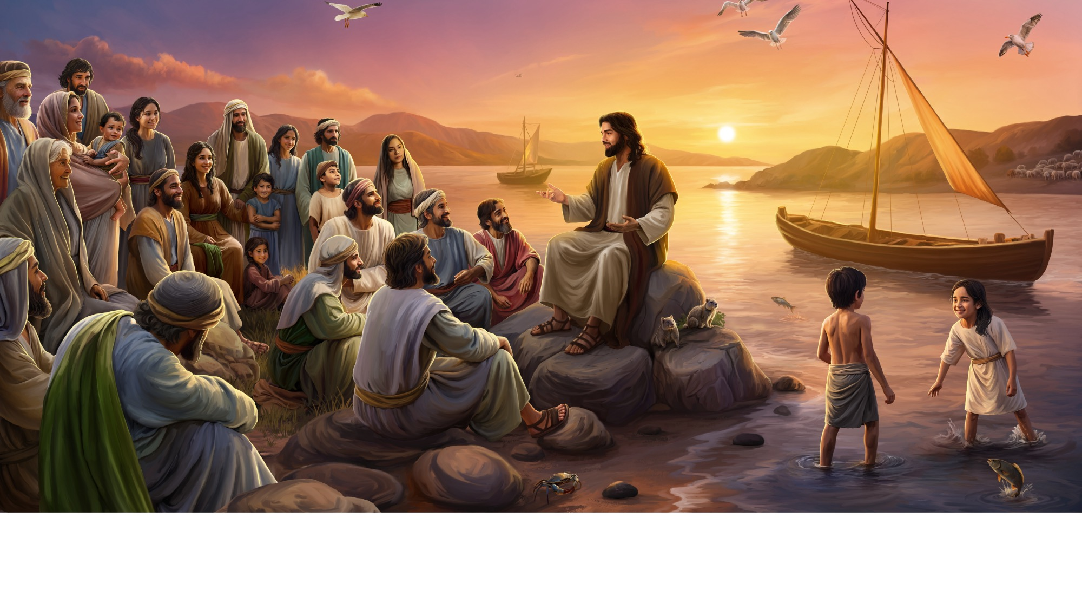
Bem-vindo à Escola Sabatina
Illustration by Daniel Gallardo, copyright © 2025 General Conference Corporation® of Seventh-day Adventists.

Slide 2
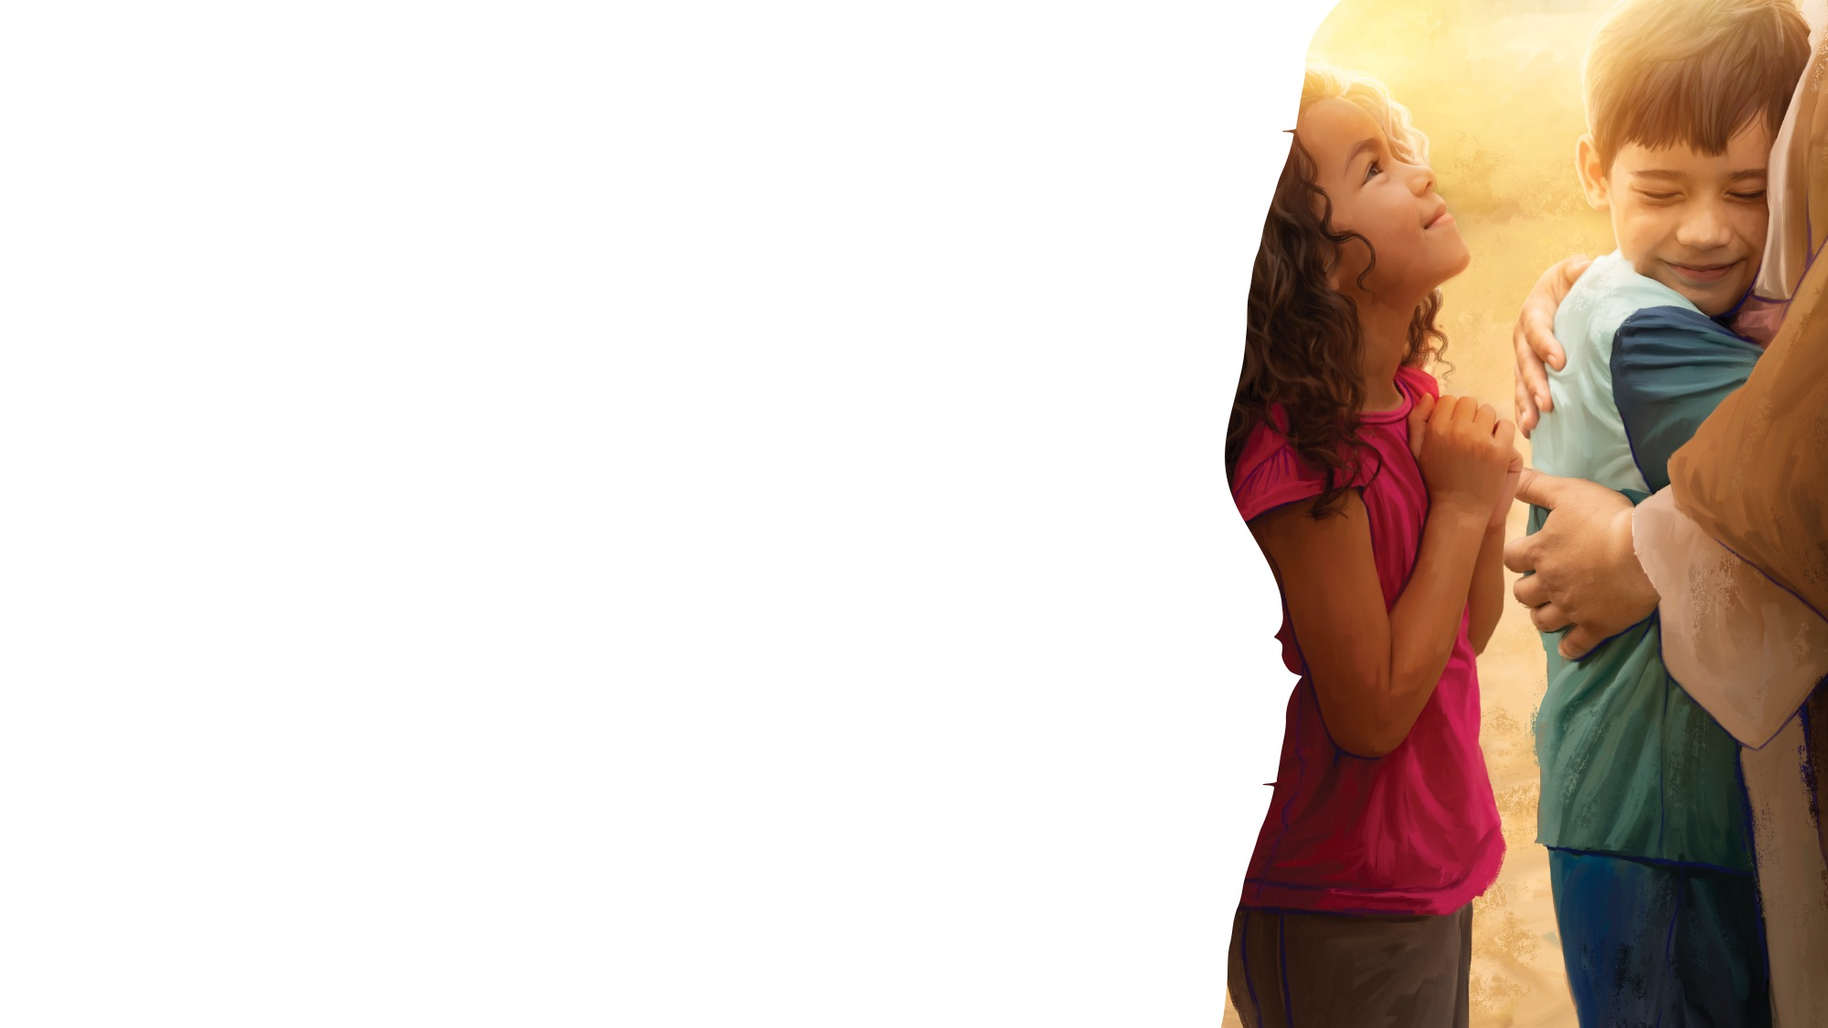
PARA OS QUE CHEGAM MAIS CEDO

Slide 3

É hora de escutar
PARA OS QUE CHEGAM MAIS CEDO
Os brinquedos vou guardar e por no lugar
Agora é hora de escutar, cantar e orar.
É tão bom estar aqui e ver-te outra vez.
Vem sentar, pois vou falar do amigo Jesus.
Vem sentar, pois vou falar do amigo Jesus.
"Pack It Up" by Coralie Fraser, copyright © 2022 General Conference Corporation® of Seventh-day Adventists.

Slide 4
Bem-vindo à Escola Sabatina
Illustration by Daniel Gallardo, copyright © 2025 General Conference Corporation® of Seventh-day Adventists.

Slide 5
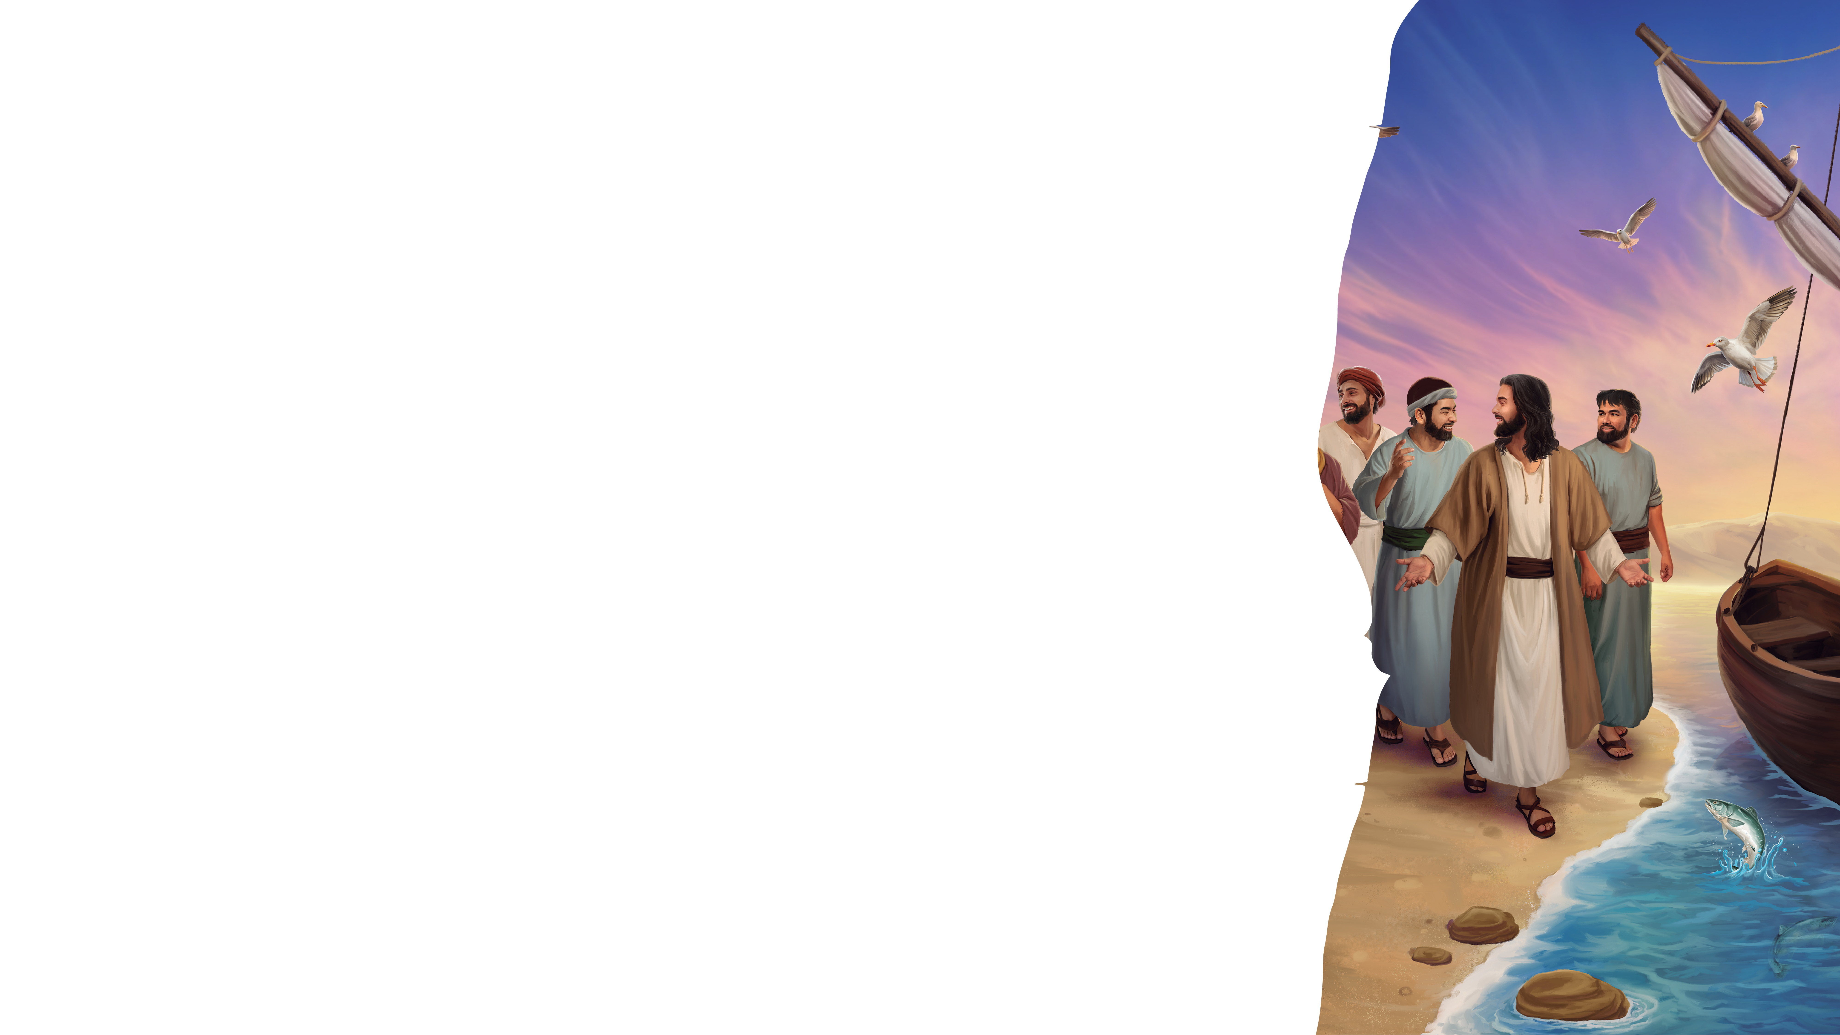
Bom dia, meu Jesus
BOAS-VINDAS E LOUVOR
1, 2, 3
Bem alto vou cantar:
4, 5, 6
Bom dia, meu Jesus!
7, 8, 9
O Sábado chegou!
1, 2, 3, 4, 5, 6, 7, 8, 9, 10
Canta outra vez.
"Good Morning, Jesus" by Rosie Smith, copyright © 2024 General Conference Corporation® of Seventh-day Adventists.

Slide 6
Bom dia, meu Jesus
BOAS-VINDAS E LOUVOR
1, 2, 3
Bem alto vou cantar:
4, 5, 6
Bom dia, meu Jesus!
7, 8, 9
O Sábado chegou!
1, 2, 3, 4, 5, 6, 7, 8, 9, 10
Aqui estou.
"Good Morning, Jesus" by Rosie Smith, copyright © 2024 General Conference Corporation® of Seventh-day Adventists.

Slide 7

Ele me ama e eu O amo
BOAS-VINDAS E LOUVOR
Os fios do meu cabelo Jesus os contou
Conhece os grãos de areia,
E sabe quem eu sou.
Sua vida deu por mim p’ra eu amigo ser
De Deus, de Deus!
Ele me ama e eu O amo.
Ele me ama e eu O amo.
(Repete)
”Jesus Loves Me, and I Love Jesus" by Rosie Smith, copyright © 2024 General Conference Corporation® of Seventh-day Adventists.

Slide 8

Jesus é o meu Deus
BOAS-VINDAS E LOUVOR
Jesus é o meu Rei e o meu Mestre.
Jesus é o meu Salvador.
Jesus é o meu ombro amigo.
Jesus é o meu Deus.
Jesus é perfeito e amável.
Jesus é bom e fiel.
Jesus é bondoso e perdoa.
Jesus é o meu Deus.
”Jesus Is My God" by Rosie Smith, copyright © 2025 General Conference Corporation® of Seventh-day Adventists.

Slide 9
Jesus é o meu Deus
BOAS-VINDAS E LOUVOR
Jesus é o meu Rei e o meu Mestre.
Jesus é o meu Salvador.
Jesus é o meu ombro amigo.
Jesus é o meu Deus.
Jesus é perfeito e amável.
Jesus é bom e fiel.
Jesus é bondoso e perdoa.
Jesus é o meu Deus.
Jesus é o meu Deus.
”Jesus Is My God" by Rosie Smith, copyright © 2025 General Conference Corporation® of Seventh-day Adventists.

Slide 10
Música da Visita
BOAS-VINDAS E LOUVOR
Um novo amigo aqui chegou.
Um novo amigo bem-vindo é.
É uma alegria, meu amigo, ter-te aqui.
Bem-vindo és,
Queremos ver-te outra vez.
Bem-vindo és,
Queremos ver-te outra vez.
"Visitor Song" by Rosie Smith, copyright © 2025 General Conference Corporation® of Seventh-day Adventists.

Slide 11
Parabéns
BOAS-VINDAS E LOUVOR
Parabéns, parabéns, parabéns para ti.
Jesus ama o/a ... (nome da criança).
Parabéns para ti.
(Repete)
“Happy Birthday” by Janet Sage, copyright © 2001 North American Division Corporation of Seventh-day Adventists. From Little Voices Praise Him, #39. Used by permission.

Slide 12
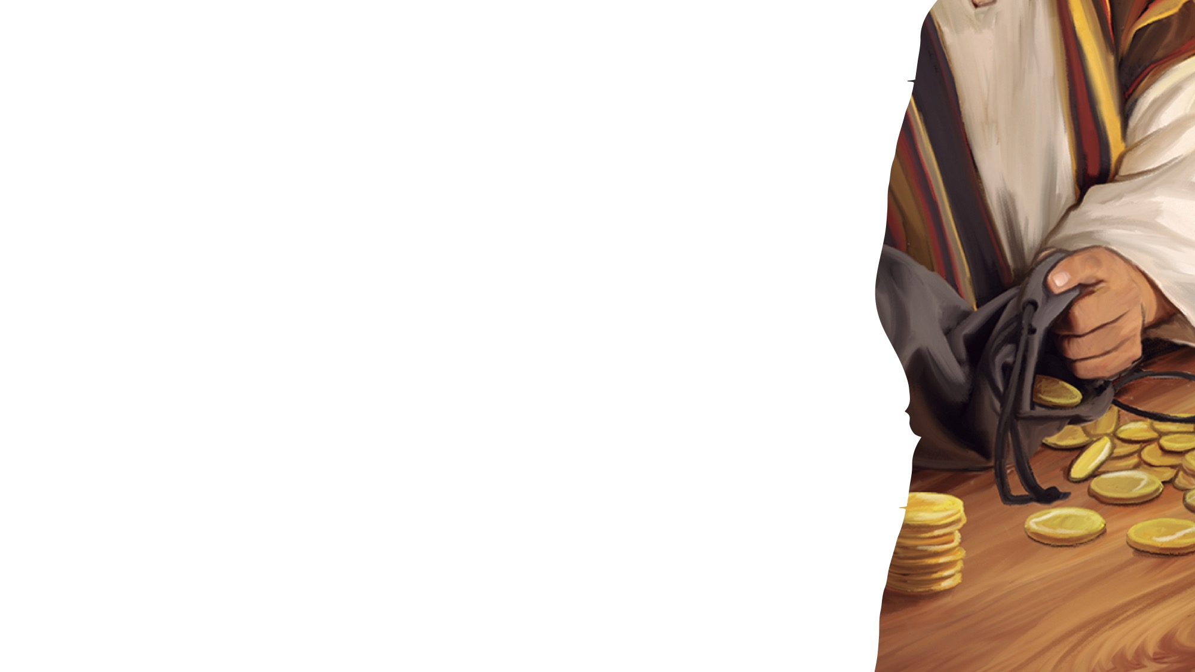
FACTO RÁPIDO DA MISSÃO E QUADRO DE OFERTAS

Slide 13
A Jesus eu vou trazer
OFERTA
A Jesus eu vou trazer
Minha oferta em gratidão.
A Jesus eu vou trazer
Minha oferta em gratidão.
Oferta em louvor ao Senhor,
Para mostrar quão grato sou.
Oferta em louvor ao Senhor,
Para mostrar quão grato sou.
"Open My Heart, Open My Hand" by Rosie Smith, copyright © 2025 General Conference Corporation® of Seventh-day Adventists.

Slide 14
A Jesus eu vou trazer
OFERTA
P’ra igreja eu vou trazer,
Minha oferta para a missão.
P’ra igreja eu vou trazer,
Minha oferta para a missão.
Oferta em louvor ao Senhor,
Para mostrar quão grato sou.
Oferta em louvor ao Senhor,
Para mostrar quão grato sou.
Para mostrar quão grato sou.
"Open My Heart, Open My Hand" by Rosie Smith, copyright © 2025 General Conference Corporation® of Seventh-day Adventists.

Slide 15
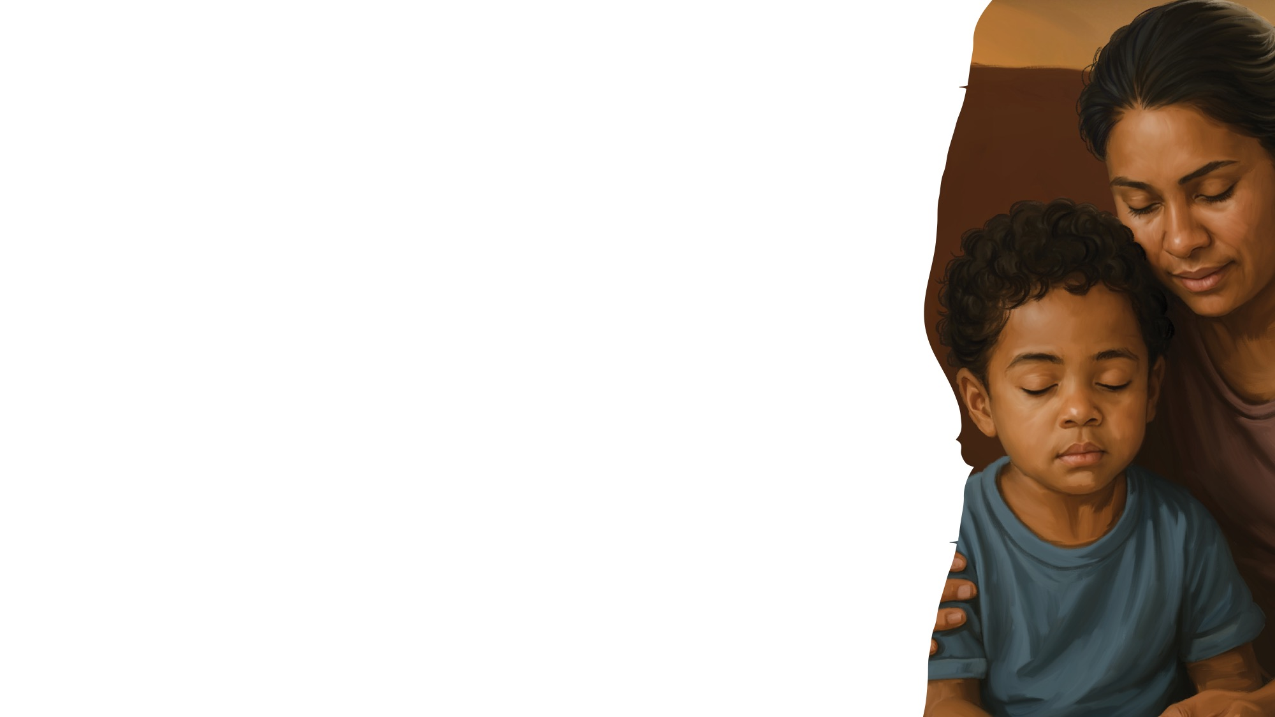
Vou orar
MOMENTO DE ORAÇÃO
Posso orar ao meu Senhor,
Ao meu Pai que me ouve do céu.
Onde quer que eu vá,
Posso orar ao meu Senhor,
Ao meu Pai que me ouve do céu.
Vou orar,
Junto as mãos,
Vou orar,
Fecho os olhos,
Vou orar.
"When I Kneed Down to Pray" by Coralie Fraser, copyright © 2005 Coralie Fraser. Used by permission.

Slide 16

PALAVRA
DE
DEUS

Slide 17
Canção
SONG
O Grande Tesouro
Se eu escavar bem fundo no chão,
Não vou encontrar
O grande tesouro do céu:
A Palavra de Deus!
Melhor que o ouro, prata ou rubi,
A mais bela história pra mim e pra ti.
É a Bíblia!
Sim, é a Bíblia!
(Repete)
"The Greatest Treasure" by Rosie Smith, copyright © 2024 General Conference Corporation® of Seventh-day Adventists.

Slide 18
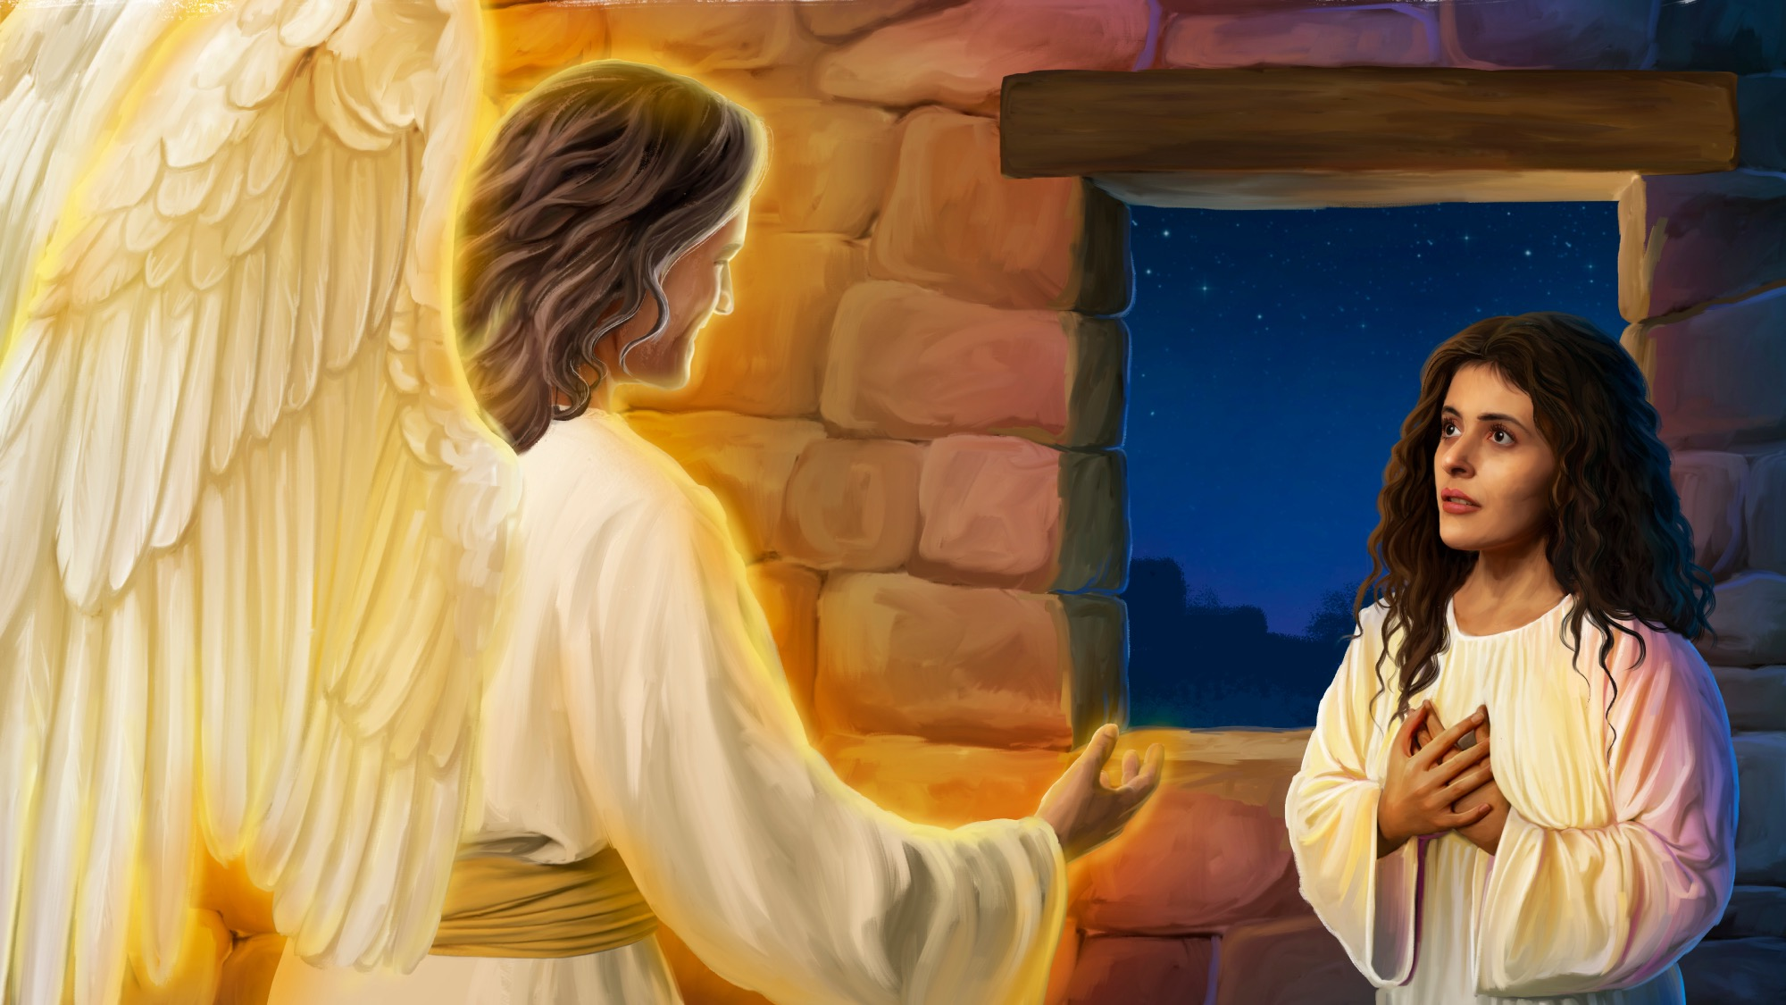
VERSO PARA MEMORIZAR
“Ela dará à luz um filho, a quem chamarás JESUS; porque Ele salvará o Seu povo dos seus pecados.”
Mateus 1:21

Slide 19
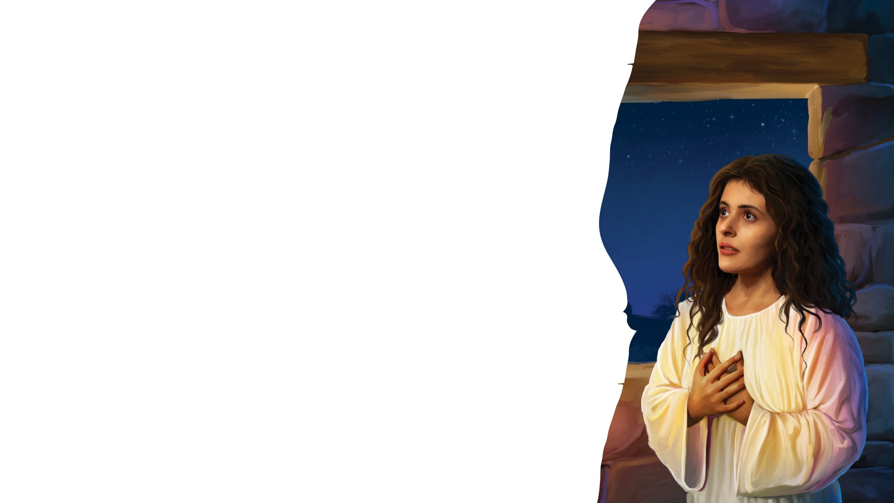
CANÇÃO DA ESCRITURA
Mateus 1:21
E um filho à luz darás
E a Ele Jesus chamarás
Pois Ele Seu povo salvará
Dos seus pecados.
E um filho à luz darás
E a Ele Jesus chamarás
Pois Ele Seu povo salvará
Dos seus pecados.
Mateus 1:21.
”Matthew 1:21" music by Sean Nebblett, copyright © 2026 General Conference Corporation® of Seventh-day Adventists.

Slide 20
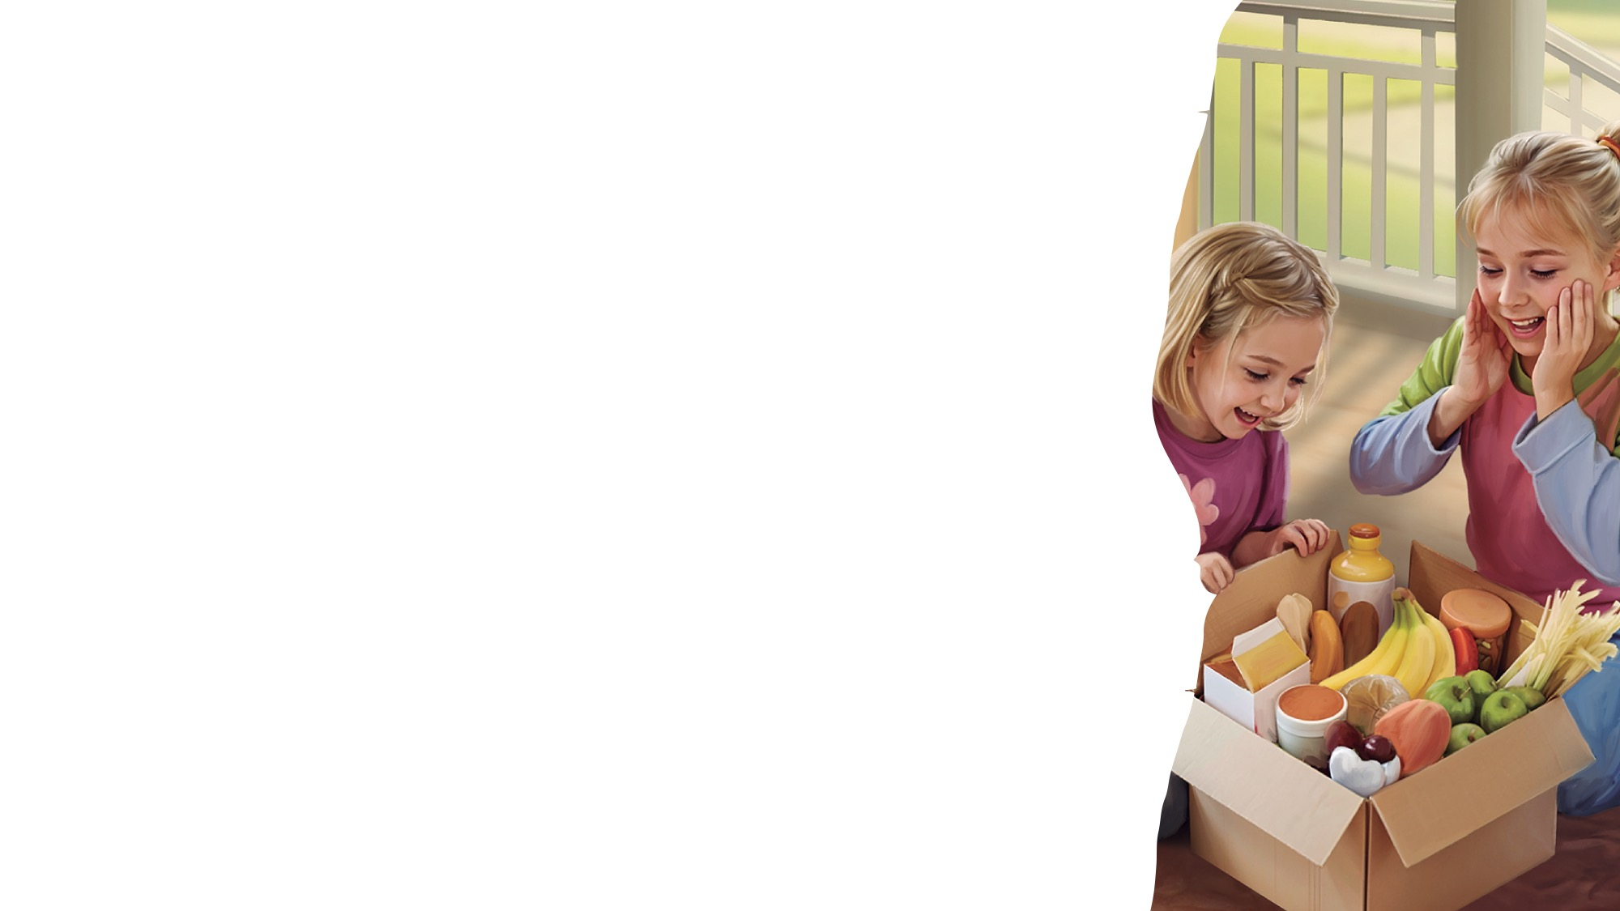
CAIXA SURPRESA SECRETA

Slide 21
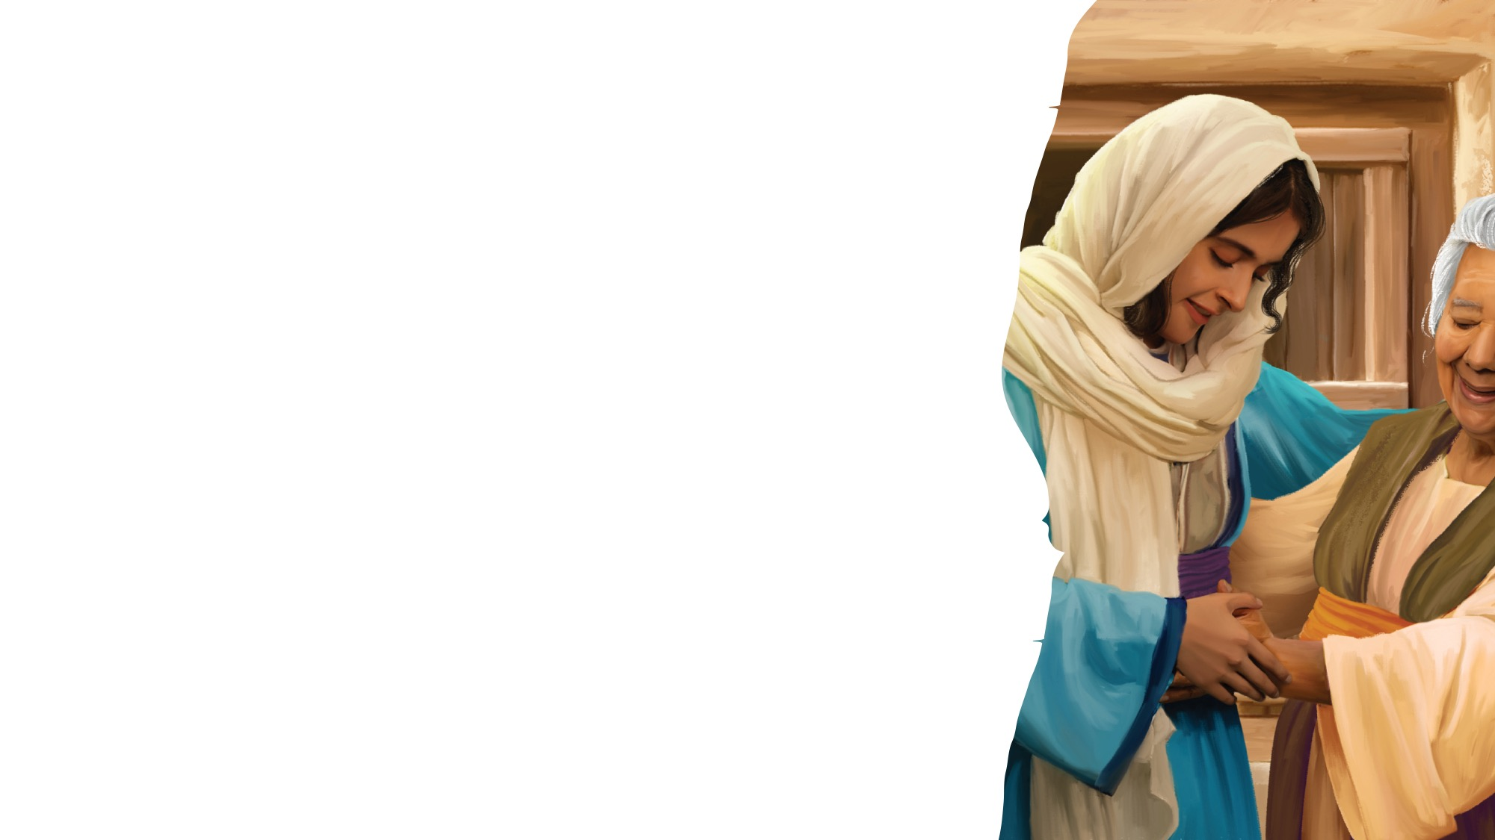
GRANDE IDEIA
Jesus é o meu Deus, o meu Salvador prometido.

Slide 22
CONTAR A HISTÓRIA

Slide 23



Slide 24
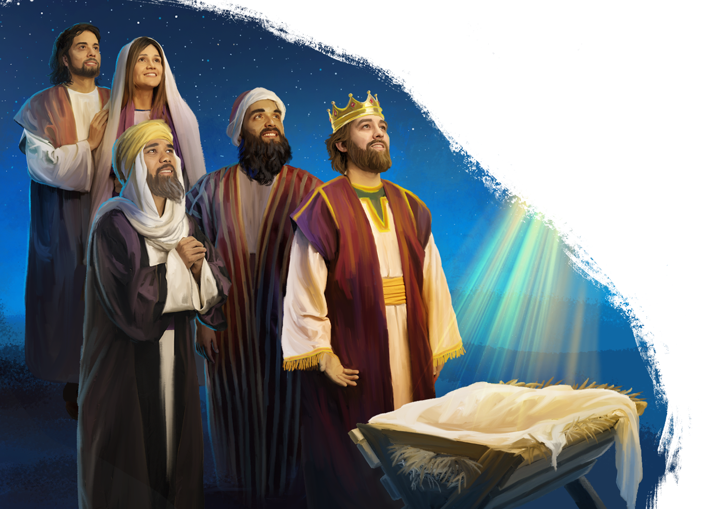
Illustration by Daniel Gallardo. Copyright © 2025 General Conference Corporation® of Seventh-day Adventists.

Slide 25
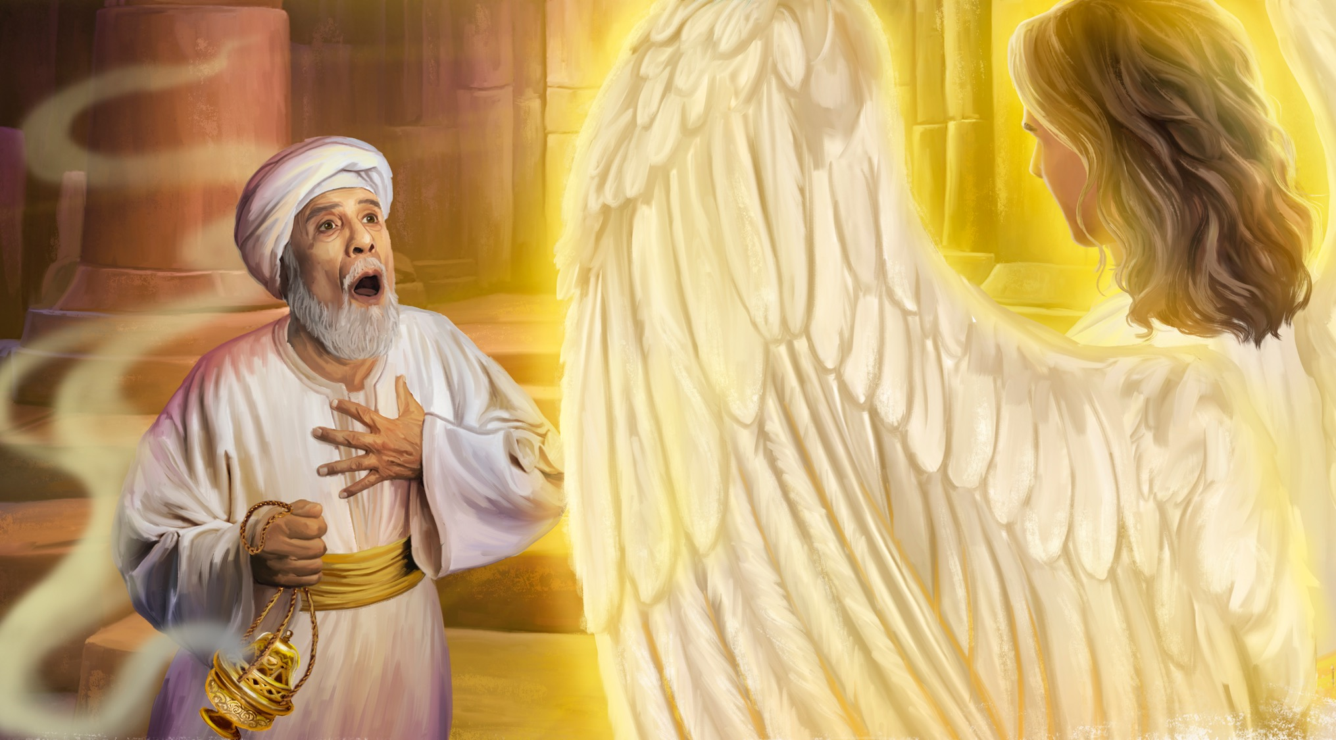
Illustration by Daniel Gallardo. Copyright © 2025 General Conference Corporation® of Seventh-day Adventists.

Slide 26

Illustration by Daniel Gallardo. Copyright © 2025 General Conference Corporation® of Seventh-day Adventists.

Slide 27
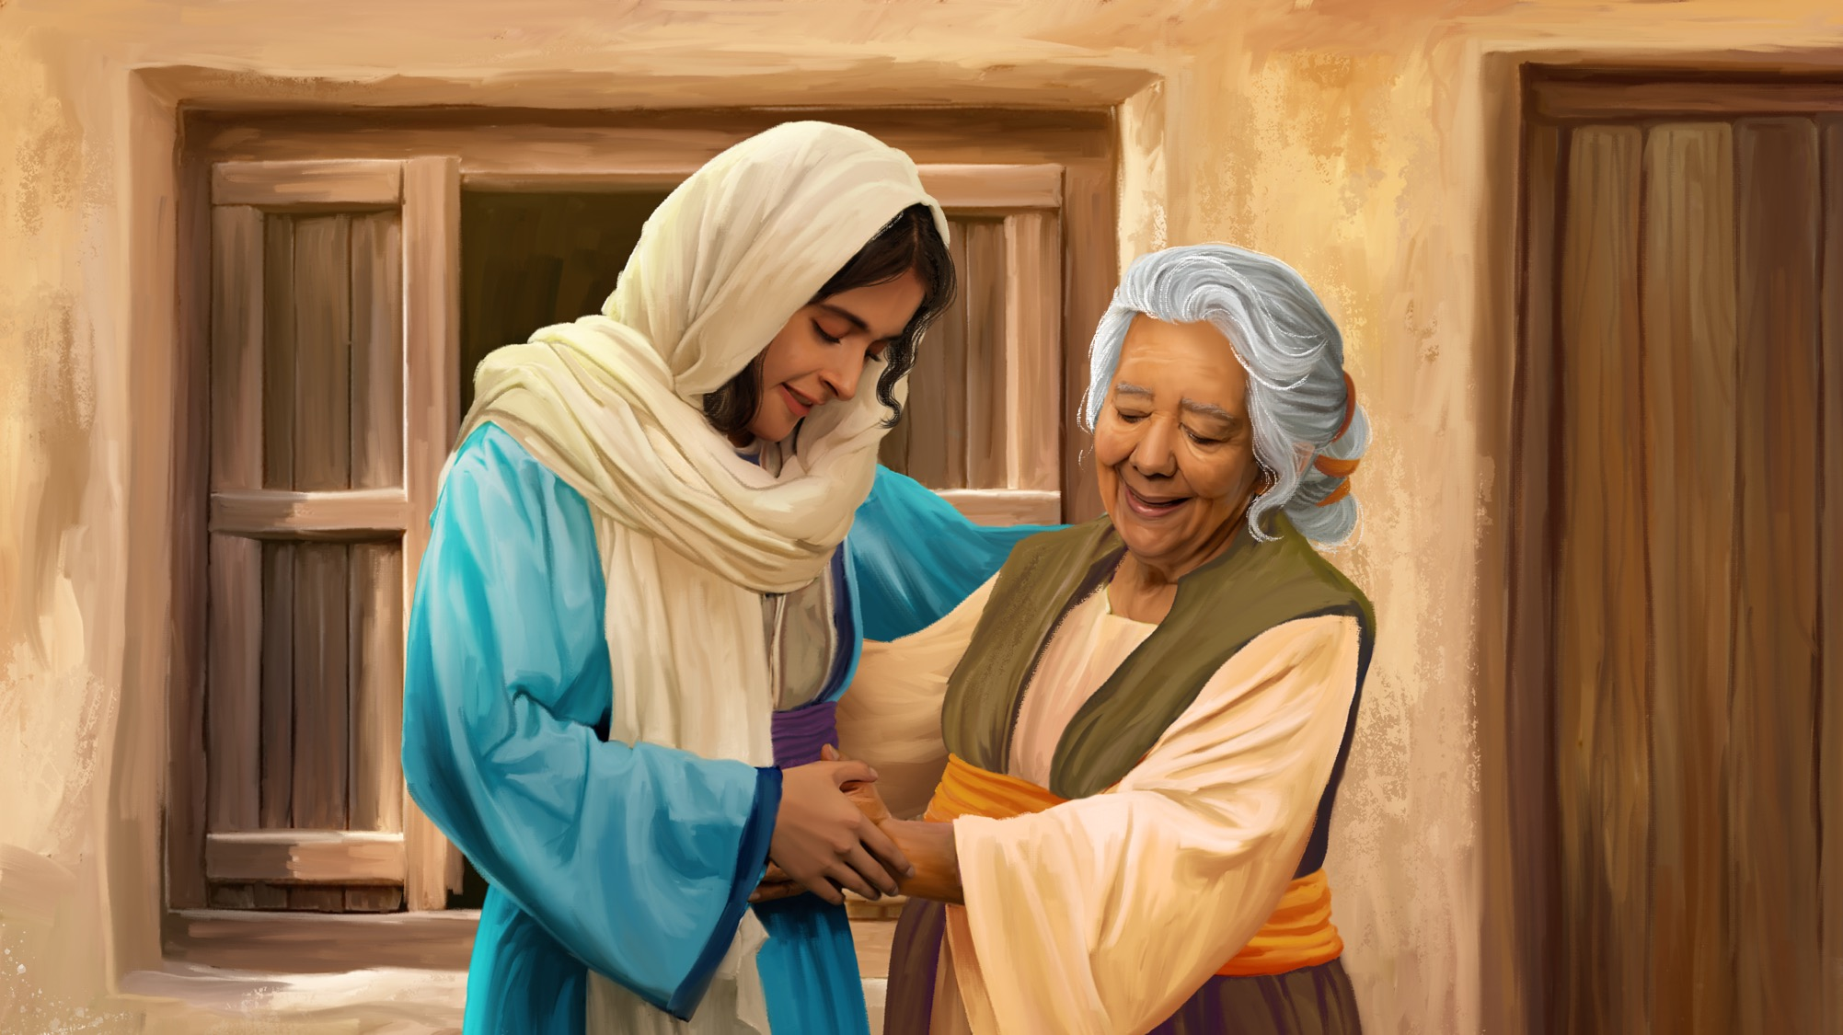
Illustration by Daniel Gallardo. Copyright © 2025 General Conference Corporation® of Seventh-day Adventists.

Slide 28
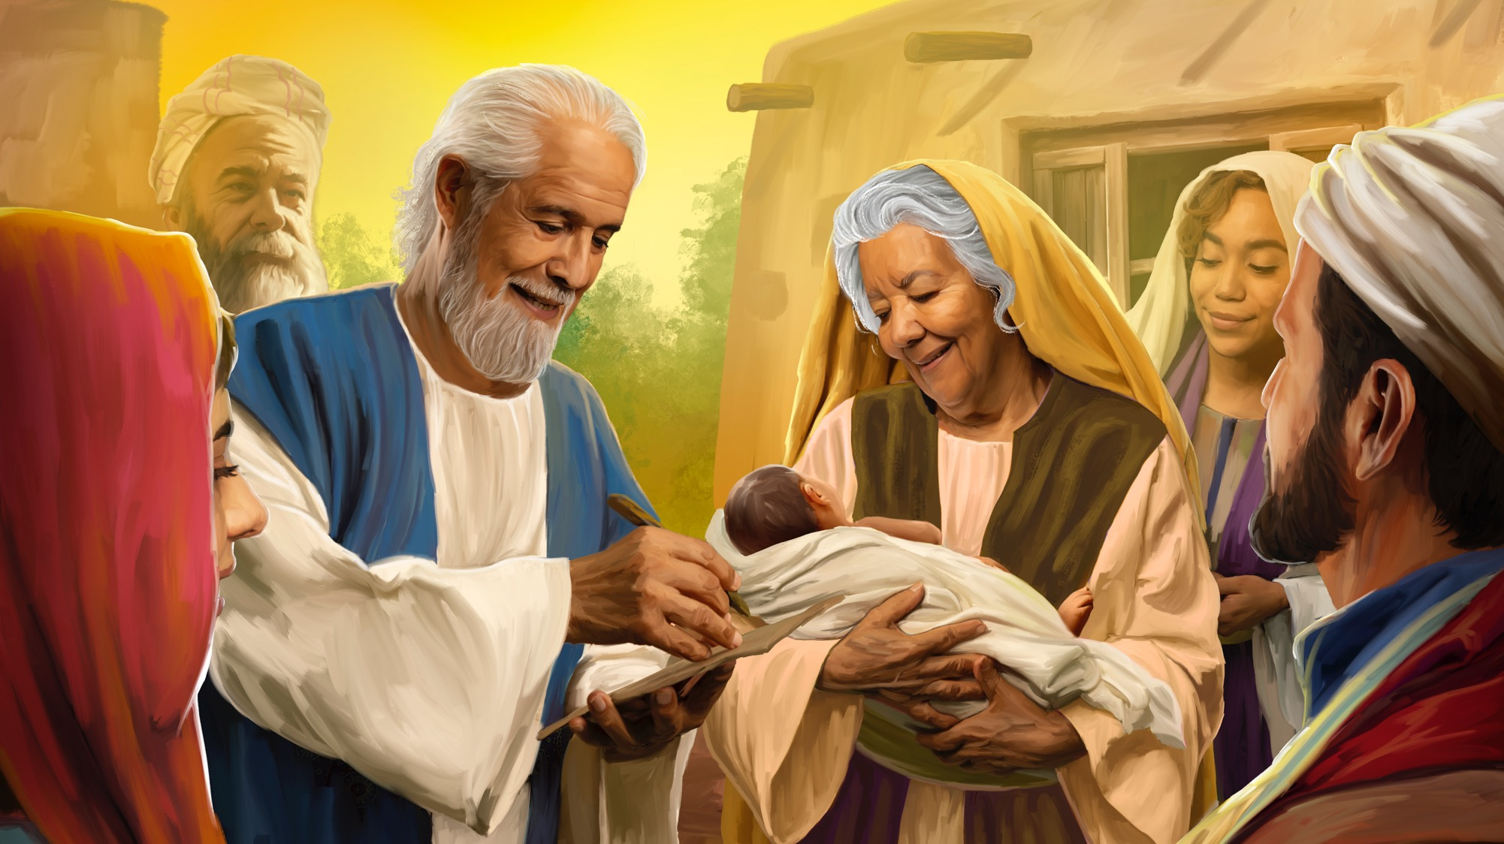
Illustration by Daniel Gallardo. Copyright © 2025 General Conference Corporation® of Seventh-day Adventists.

Slide 29
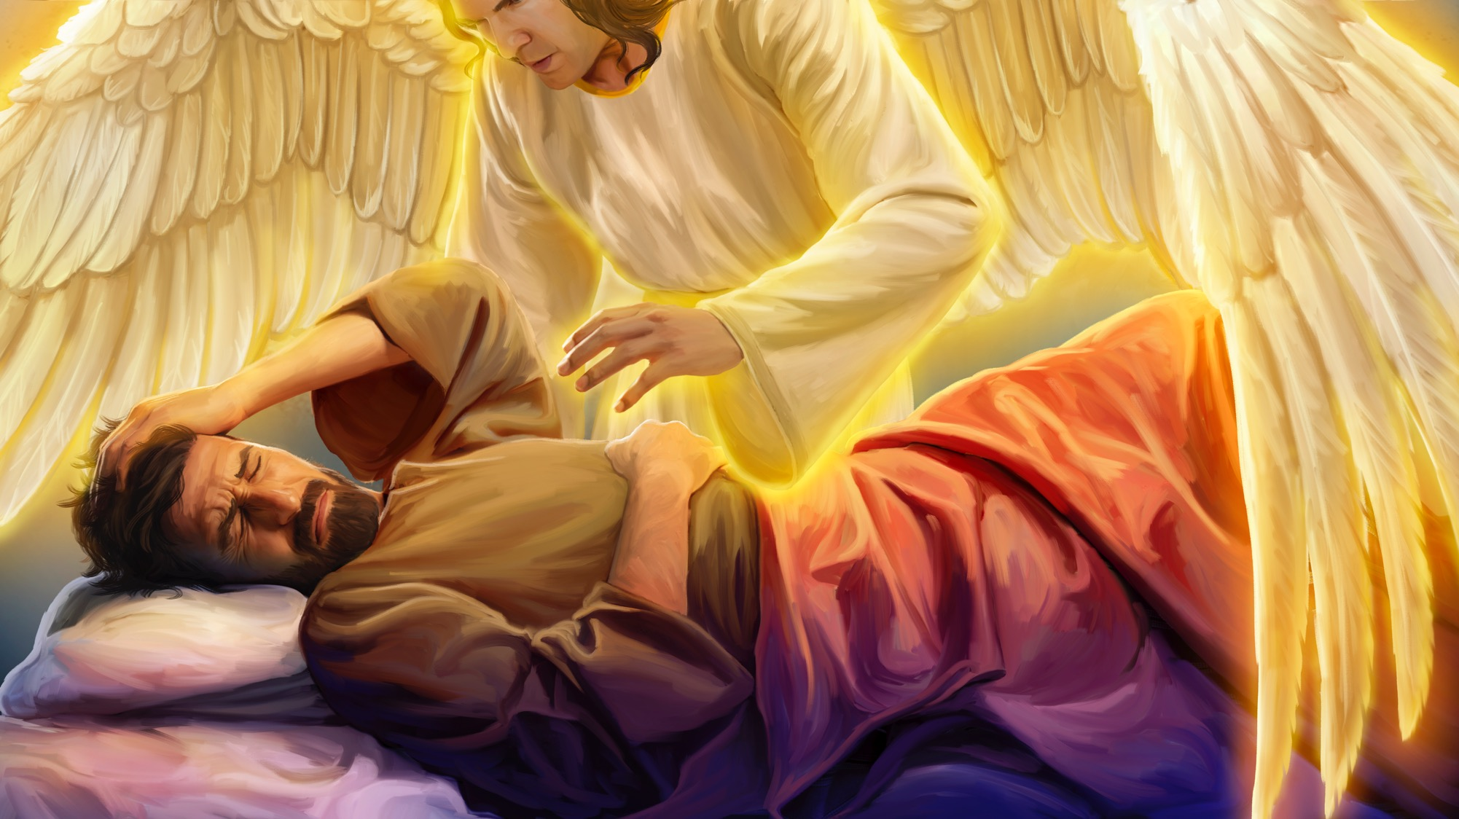
Illustration by Daniel Gallardo. Copyright © 2025 General Conference Corporation® of Seventh-day Adventists.

Slide 30
CAIXA EXPLORADORA DE HISTÓRIAS

Slide 31
GRANDE IDEIA
Jesus é o meu Deus, o meu Salvador prometido.

Slide 32

NATUREZA E MISSÃO

Slide 33
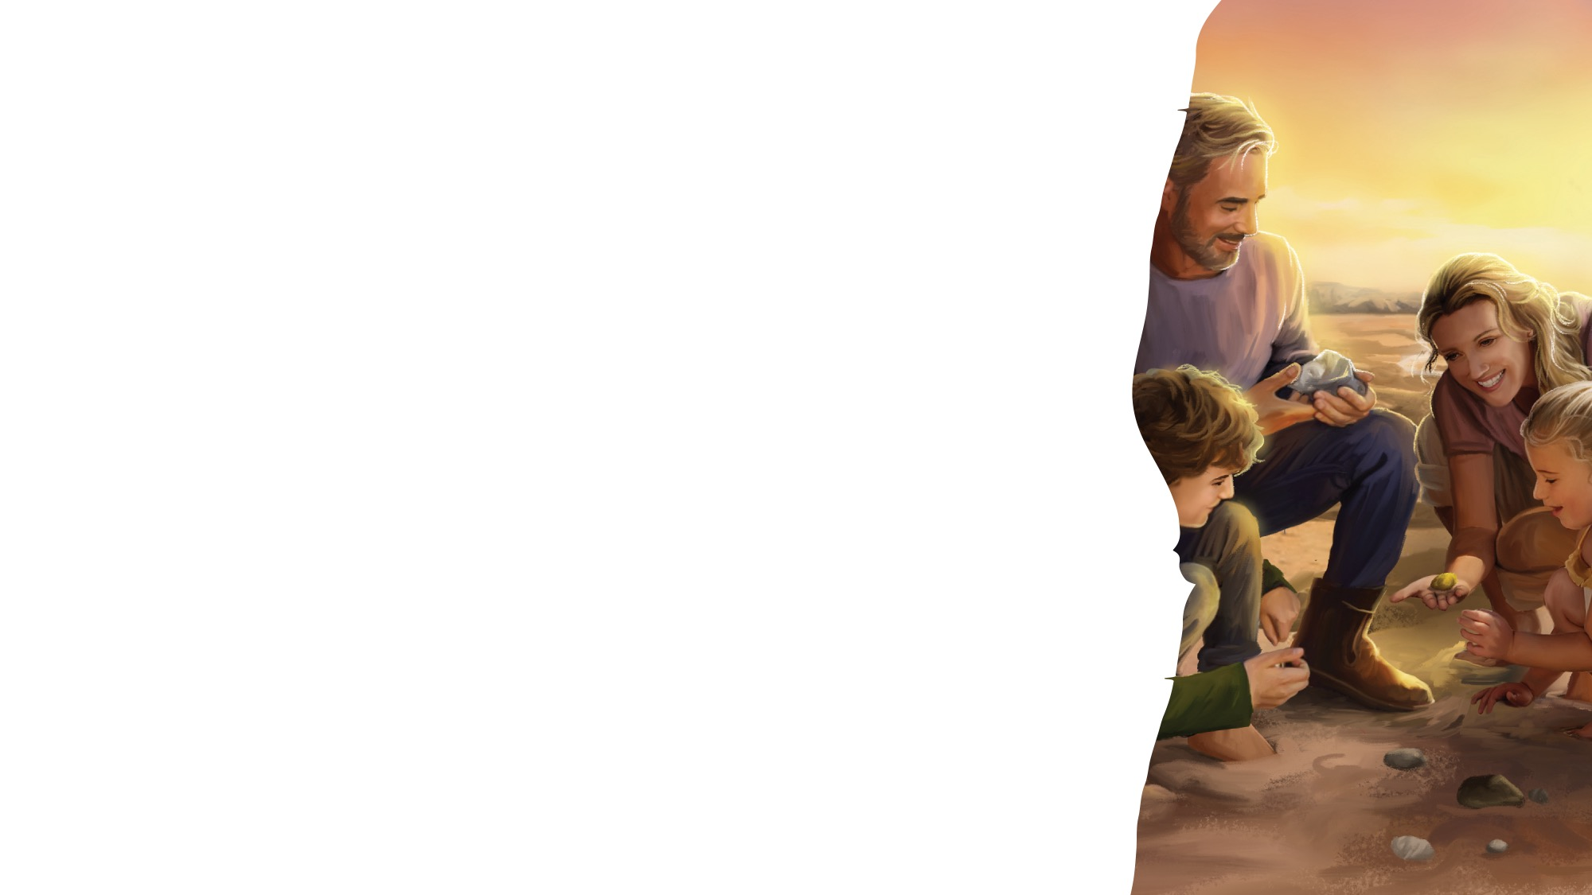
TRABALHO MANUAL

Slide 34
Até nos vermos outra vez
DESPEDIDA
A Escola Sabatina chegou agora ao fim.
Ouvimos belas histórias de Jesus.
Que Ele te acompanhe aonde quer que vás,
Até nos vermos outra vez.

Slide 35
Oração

